Slide 1

ΕΘΝΙΚΟ ΜΕΤΣΟΒΙΟ ΠΟΛΥΤΕΧΝΕΙΟ
ΣΧΟΛΗ ΕΦΑΡΜΟΣΜΕΝΩΝ ΜΑΘΗΜΑΤΙΚΩΝ ΚΑΙ ΦΥΣΙΚΩΝ ΕΠΙΣΤΗΜΩΝ
ΔΙΠΛΩΜΑΤΙΚΗ ΕΡΓΑΣΙΑ
ΝΟΥΣΙΑ ΚΩΝΣΤΑΝΤΙΝΑ
Α.Μ. ge17026
ΘΕΜΑ: «ΜΕΛΕΤΩΝΤΑΣ ΤΟΝ ΠΛΗΘΥΣΜΟ ΤΩΝ ΚΑΡΚΙΝΙΚΩΝ ΚΥΤΤΑΡΩΝ ΜΕΤΑ ΤΗΝ ΘΕΡΑΠΕΙΑ»
ΕΠΙΒΛΕΠΩΝ ΚΑΘΗΓΗΤΗΣ: ΠΡΩΤΟΠΑΠΑΣ ΕΛΕΥΘΕΡΙΟΣ
ΑΘΗΝΑ, ΦΕΒΡΟΥΑΡΙΟΣ 2024

Slide 2
ΠΕΡΙΕΧΟΜΕΝΑ
Η ΕΝΝΟΙΑ ΤΗΣ ΜΟΝΤΕΛΟΠΟΙΗΣΗΣ
ΒΑΣΙΚΕΣ ΓΝΩΣΕΙΣ ΓΙΑ ΤΟΝ ΚΑΡΚΙΝΟ
ΜΕΛΕΤΗ ΜΟΝΤΕΛΟΥ ΜΕ ΤΗΝ ΧΟΡΗΓΗΣΗ ΕΝΌΣ ΦΑΡΜΑΚΟΥ
ΜΕΛΕΤΗ ΜΟΝΤΕΛΟΥ ΜΕ ΤΗΝ ΧΟΡΗΓΗΣΗ ΔΥΟ ΦΑΡΜΑΚΩΝ
ΜΕΛΕΤΗ ΤΟΥ ΜΟΝΤΕΛΟΥ CICV
ΣΥΜΠΕΡΑΣΜΑΤΑ

Slide 3
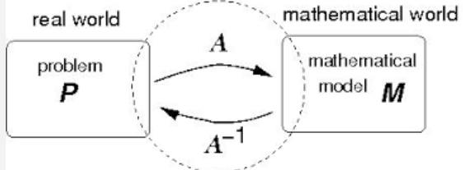
ΤΙ ΕΙΝΑΙ ΕΝΑ ΜΑΘΗΜΑΤΙΚΟ ΜΟΝΤΕΛΟ ;
Η αναπαράσταση ενός συστήματος ή μιας διαδικασίας με τη χρήση μαθηματικών εξισώσεων, συμβόλων και σχέσεων.
Περιγράφει, προβλέπει και εξηγεί τη συμπεριφορά ενός φαινομένου.
Τα μαθηματικά μοντέλα αποτελούν βασικό εργαλείο για να κατανοήσουμε τον κόσμο γύρω μας.

Slide 4
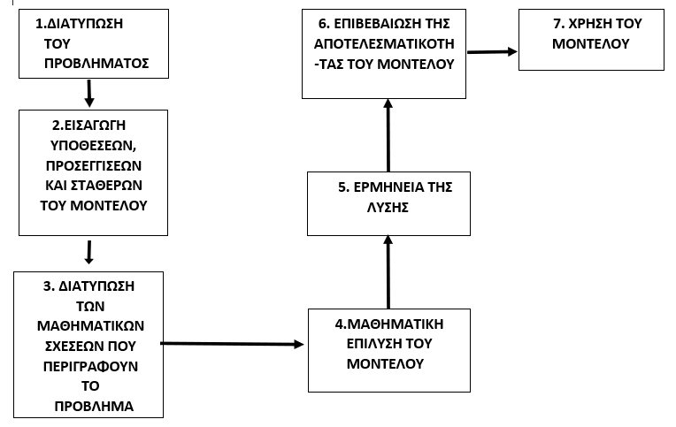


ΣΤΑΔΙΑ ΤΗΣ ΜΟΝΤΕΛΟΠΟΙΗΣΗΣ

Slide 5
ΒΑΣΙΚΕΣ ΓΝΩΣΕΙΣ ΓΙΑ ΤΟΝ ΚΑΡΚΙΝΟ
Αποτελεί τη δεύτερη πιο συχνή αιτία θανάτου, μετά τις καρδιοπάθειες.
Θεραπευτικές μέθοδοι: χειρουργική επέμβαση, ακτινοθεραπεία, χημειοθεραπεία, ανοσοθεραπεία.
Υπερβολική, χωρίς προγραμματισμό, ανάπτυξη κυττάρων του οργανισμού.
Αίτια: μολυσματικοί και περιβαλλοντικοί παράγοντες, τρόπος ζωής, αλλαγές του γενετικού υλικού.
ΚΑΡΚΙΝΟΣ
Τα ογκογονίδια και τα ογκοκατασταλτικά γονίδια, διαδραματίζουν σημαντικό ρόλο στην διαδικασία της καρκινογένεσης.
Οι τύποι του καρκίνου ποικίλλουν και διακριτοποιούνται βάση της προέλευσης των ιστών ή των κυττάρων που συμβαίνει η μετάλλαξη.

Slide 6
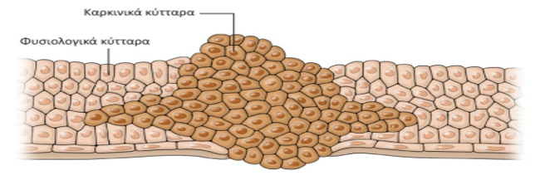
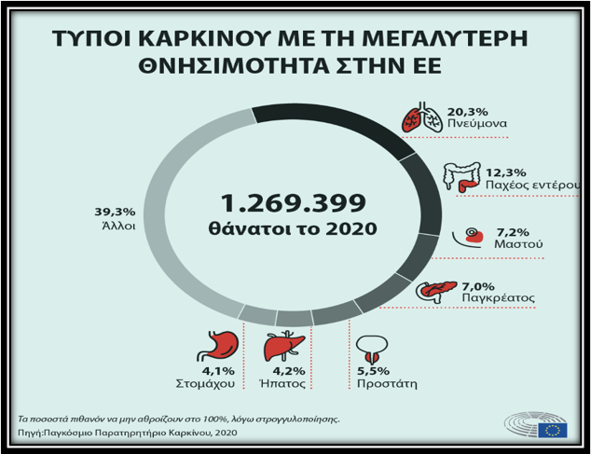
Τα καρκινικά κύτταρα εκτοπίζουν τα φυσιολογικά κύτταρα
από τη θέση τους.
(Ευρωπαϊκή Ουρολογική Εταιρεία)

Slide 7
ΜΟΝΤΕΛΟ ΕΝOΣ ΦΑΡΜΑΚΟΥ
Οι εξισώσεις του μοντέλου πριν την χορήγηση του φαρμάκου:.
$$\left\{ \begin{matrix}N^{′}\left(t\right)=\left(L−D\right)N\left(t\right) \\ R^{′}\left(t\right)=\left(L−D\right)R\left(t\right)+uN\left(t\right)\end{matrix}\right. για t≤t^{∗}$$
{ ■8(N^′ (t)=(L−D)N(t)@R^′ (t)=(L−D)R(t)+uN(t) )┤ για t≤t^∗
Οι εξισώσεις του μοντέλου μετά την χορήγηση του φαρμάκου:.
$\left\{ \begin{matrix}N^{′}\left(t\right)=\left(L−D−H\right)N\left(t\right) \\ R^{′}\left(t\right)=\left(L−D\right)R\left(t\right)+uN\left(t\right)\end{matrix} για t>t^{∗},\right.$
{ ■8(𝑁^′ (𝑡)=(𝐿−𝐷−𝐻)𝑁(𝑡)@𝑅^′ (𝑡)=(𝐿−𝐷)𝑅(𝑡)+𝑢𝑁(𝑡) ) 𝛾𝜄𝛼 𝑡>𝑡^∗,┤
Με αρχικές συνθήκες:
$\left(N\left(0\right),R\left(0\right)\right)=(N_{0},0)$
(𝑁(0),𝑅(0))=(𝑁_0,0)
Με αρχικές συνθήκες:
$$\left(N\left(t^{∗}\right),R\left(t^{∗}\right)\right)=(N^{∗},R^{∗})$$
(𝑁(𝑡^∗ ),𝑅(𝑡^∗ ))=(𝑁^∗,𝑅^∗)
N(t): καρκινικά κύτταρα που είναι ευαίσθητα στο φάρμακο την χρονική στιγμή t,
R(t): καρκινικά κύτταρα που έχουν υποστεί μετάλλαξη και είναι ανθεκτικά στο φάρμακο την χρονική στιγμή t,
L: ποσοστό γέννησης κυττάρων,
D: ποσοστό θανάτου των κυττάρων,
u: ποσοστό μετάλλαξης των κυττάρων,
H: ποσοστό θανάτωσης των κυττάρων που προκαλείται από το φάρμακο,
t*: η στιγμή έναρξης της θεραπείας.

Slide 8


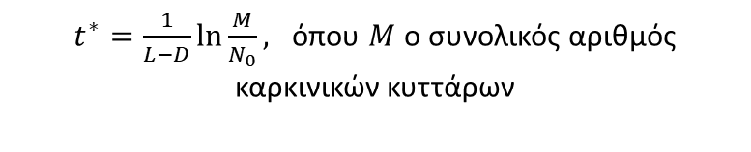
ΥΠΟΘΕΣΕΙΣ
0≤D<L και 0<u≪1,
L-D<H,
Τα ευαίσθητα κύτταρα έχουν ίδιους ρυθμούς γέννησης και θανάτου με τα ανθεκτικά,
Τα ευαίσθητα κύτταρα μεταλλάσσονται σε ανθεκτικά αλλά όχι το αντίστροφο,
$t^{∗}=\frac{1}{L−D}\ln{\frac{M}{N_{0}}},$ όπου $M$ ο συνολικός αριθμός καρκινικών κυττάρων

Slide 9




ΜΕΛΕΤΗ ΕΥΣΤΑΘΕΙΑΣ ΓΙΑ $t<t^{∗}$
$$\begin{matrix}N^{′}\left(t\right)=\left(L−D\right)N\left(t\right) \\ R^{′}\left(t\right)=\left(L−D\right)R\left(t\right)+uN\left(t\right)\end{matrix}$$
$\det\left(A−λI\right)=0=>\left|\begin{matrix}L−D−λ & 0 \\ u & L−D−λ\end{matrix}\right|=0=>{\left(L−D−λ\right)}^{2}=0=>λ_{1},λ_{2}=L−D>0$
Το σύστημα έχει μια διπλή ιδιοτιμή, θετική, επομένως το σημείο ισορροπίας είναι ασταθές.
Αρχικές συνθήκες:
($N\left(0\right),R(0)$)=
($N_{0},0$)
Σημείο ισορροπίας: $\left(N\left(t\right),R\left(t\right)\right)=(0,0)$

Slide 10
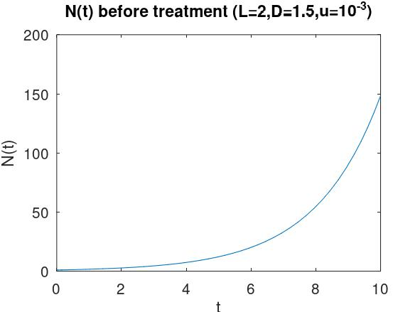
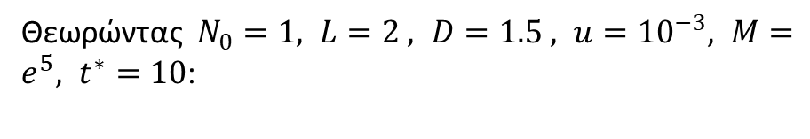
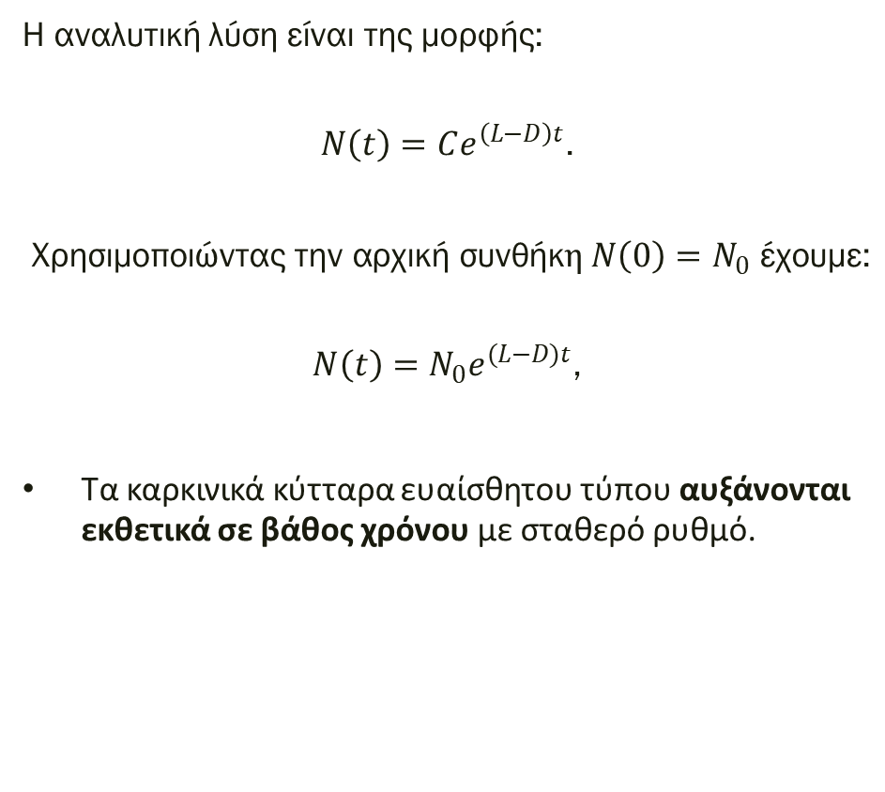

ΑΝΑΛΥΤΙΚΗ ΛΥΣΗ ΚΑΙ ΓΡΑΦΗΜΑΤΑ ΠΡΙΝ ΤΗΝ ΘΕΡΑΠΕΙΑ
ΕΥΑΙΣΘΗΤΑ ΚΥΤΤΑΡΑ $N\left(t\right):$
Θεωρώντας $N_{0}=1, L=2 , D=1.5 , u={10}^{−3}, M=e^{5}, t^{∗}=10$:
Η αναλυτική λύση είναι της μορφής:
$$N\left(t\right)=Ce^{\left(L−D\right)t}\text{.}$$
$$\text{Χρησιμοποιώντας} \text{την} \text{αρχική} \text{συνθήκ}η N\left(0\right)=N_{0} \text{έχουμε}\text{:}$$
$$N\left(t\right)=N_{0}e^{(L−D)t}\text{,}$$
Τα καρκινικά κύτταρα ευαίσθητου τύπου αυξάνονται εκθετικά σε βάθος χρόνου με σταθερό ρυθμό.

Slide 11
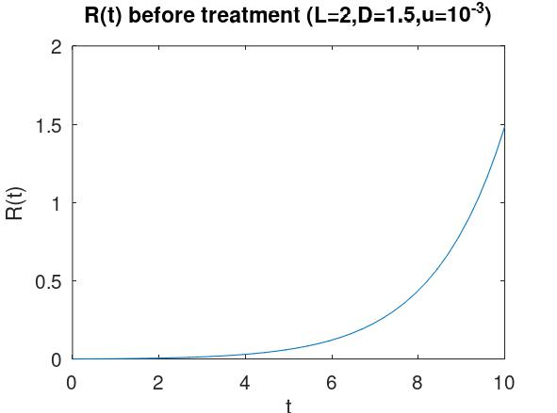
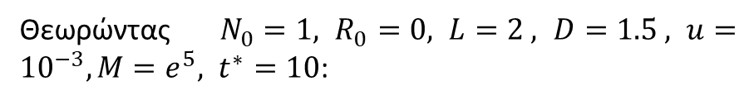


ΑΝΘΕΚΤΙΚΑ ΚΥΤΤΑΡΑ $R\left(t\right):$
Θεωρώντας $N_{0}=1, R_{0}=0, L=2 , D=1.5 , u={10}^{−3}, M=e^{5}, t^{∗}=10$:
Η γενική λύση θα είναι το άθροισμα της ομογενούς με την μερική λύση $R_{p}\left(t\right):$
$R\left(t\right)=C_{1}e^{\left(L−D\right)t}+R_{p}\left(t\right),$ όπου:
$$R_{p}\left(t\right)=C_{2}te^{\left(L−D\right)t}$$
Υπολογίζουμε την $C_{2}$ με αντικατάσταση και τελικά:
${R\left(t\right)=C}_{1}e^{\left(L−D\right)t}+uN_{0}te^{\left(L−D\right)t}$.
Για να την $C_{1}:$
$R\left(0\right)=0=>C_{1}=0$.
Τελικά, τα ανθεκτικά κύτταρα πριν την θεραπεία, δίνονται από τον τύπο:
$$R\left(t\right)=uN_{0}te^{\left(L−D\right)t},$$
δηλαδή παρουσιάζουν μια συνεχή αύξηση με την πάροδο του χρόνου.

Slide 12


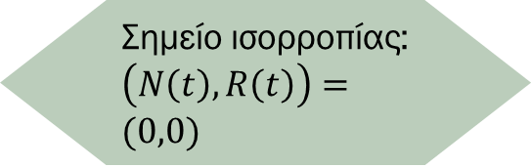
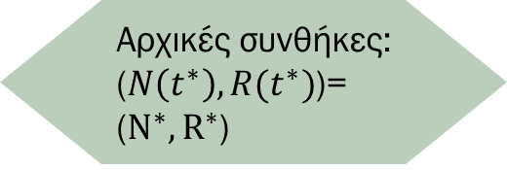

ΜΕΛΕΤΗ ΕΥΣΤΑΘΕΙΑΣ ΓΙΑ $t≥t^{∗}$
$$\left\{ \begin{matrix}N^{′}\left(t\right)=\left(L−D−H\right)N\left(t\right) \\ R^{′}\left(t\right)=\left(L−D\right)R\left(t\right)+uN\left(t\right)\end{matrix}\right.$$
$$\left|\begin{matrix}L−D−H−λ & 0 \\ u & L−D−λ\end{matrix}\right|=0=>\left(L−D−H−λ\right)\left(L−D−λ\right)=0$$
$$=>λ_{1}=L−D−H<0 , λ_{2}=L−D>0.$$
Παρατηρώ ότι το σύστημα έχει μια θετική ιδιοτιμή, επομένως αυτό αρκεί για να χαρακτηριστεί το σημείο ισορροπίας ως ασταθές.
Αρχικές συνθήκες:
($N\left(t^{∗}\right),R(t^{∗})$)=
($N^{∗},R^{∗}$)
Σημείο ισορροπίας: $\left(N\left(t\right),R\left(t\right)\right)=(0,0)$

Slide 13
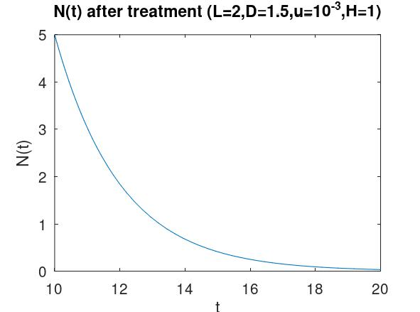
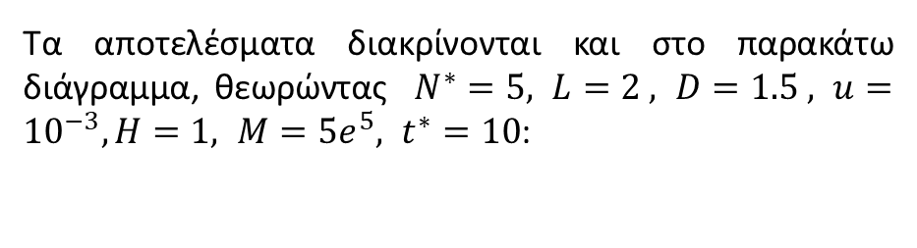
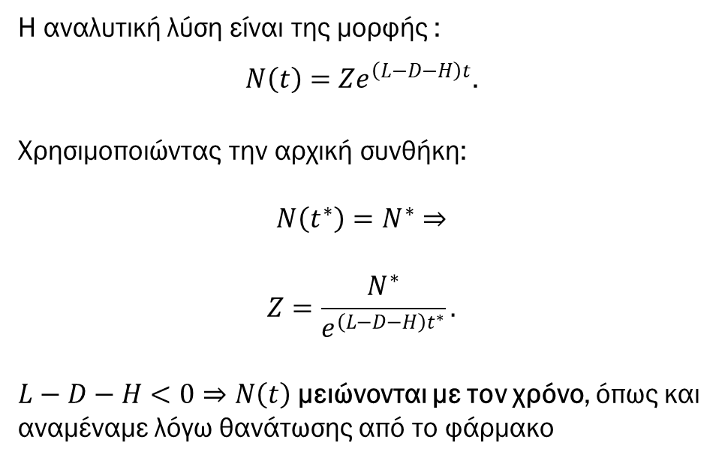

ΑΝΑΛΥΤΙΚΗ ΛΥΣΗ ΚΑΙ ΓΡΑΦΗΜΑΤΑ ΜΕΤΑ ΤΗΝ ΘΕΡΑΠΕΙΑ
ΕΥΑΙΣΘΗΤΑ ΚΥΤΤΑΡΑ $N(t)$:
Τα αποτελέσματα διακρίνονται και στο παρακάτω διάγραμμα, θεωρώντας $N^{∗}=5, L=2 , D=1.5 , u={10}^{−3}, H=1, M=5e^{5}, t^{∗}=10$:
Η αναλυτική λύση είναι της μορφής :
$$N\left(t\right)=Ze^{\left(L−D−H\right)t}\text{.}$$
$$\text{Χρησιμοποιώντας} \text{την} \text{αρχική} \text{συνθήκη}\text{:}$$
$$N\left(t^{∗}\right)=N^{∗}⇒$$
$$Z=\frac{N^{∗}}{e^{\left(L−D−H\right)t^{∗}}}.$$
$L−D−H<0⇒N\left(t\right)$ μειώνονται με τον χρόνο, όπως και αναμέναμε λόγω θανάτωσης από το φάρμακο

Slide 14
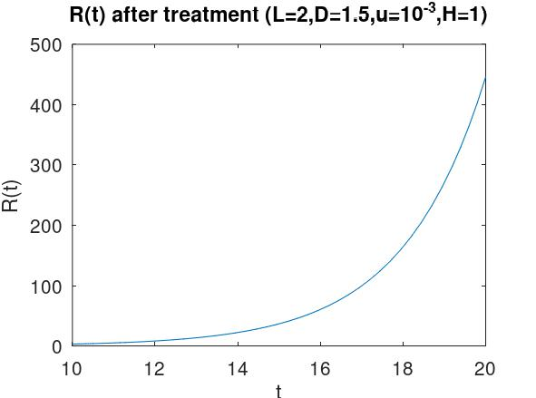

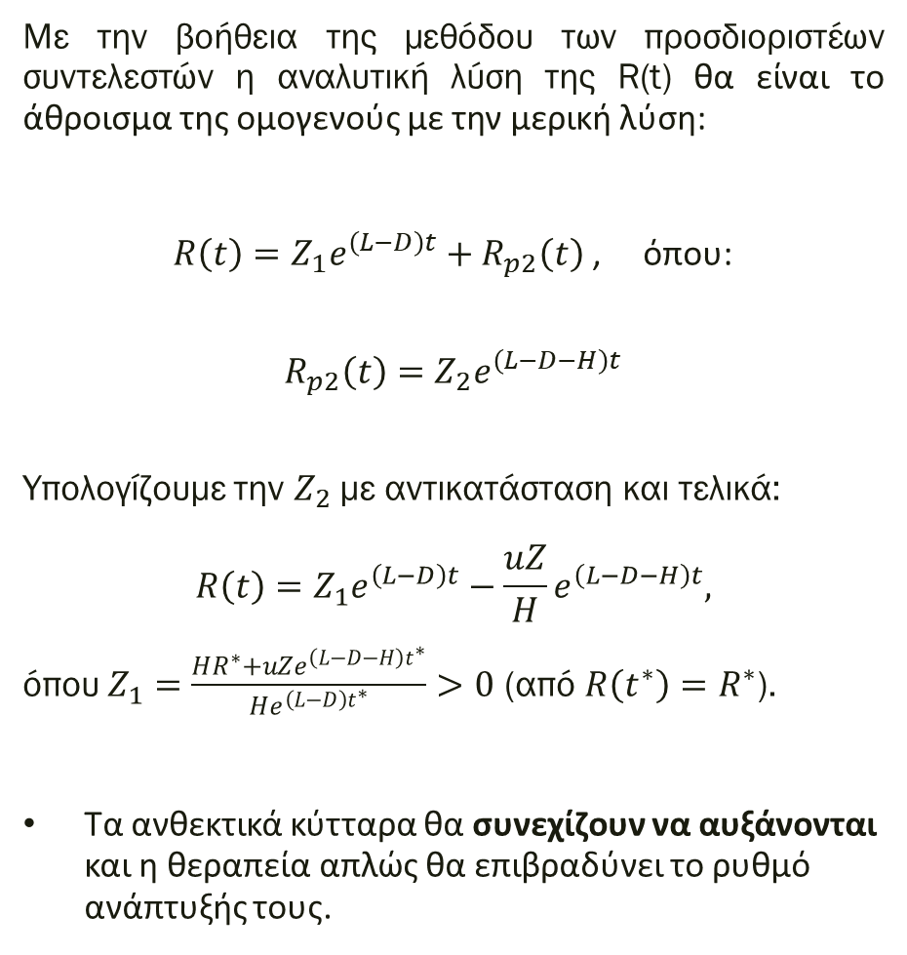
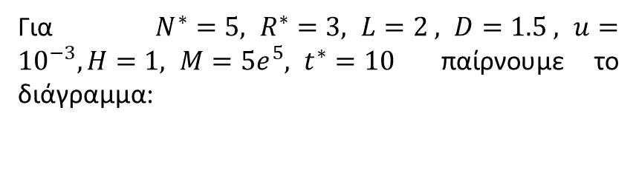
ΑΝΘΕΚΤΙΚΑ ΚΥΤΤΑΡΑ $R\left(t\right):$
Με την βοήθεια της μεθόδου των προσδιοριστέων συντελεστών η αναλυτική λύση της R(t) θα είναι το άθροισμα της ομογενούς με την μερική λύση:
$R\left(t\right)=Z_{1}e^{\left(L−D\right)t}+R_{p2}\left(t\right)$ , όπου:
$$R_{p2}\left(t\right)=Z_{2}e^{\left(L−D−H\right)t}$$
Υπολογίζουμε την $Z_{2}$ με αντικατάσταση και τελικά:
$$R\left(t\right)=Z_{1}e^{\left(L−D\right)t}−\frac{uZ}{H}e^{\left(L−D−H\right)t},$$
όπου $Z_{1}=\frac{HR^{∗}+uZe^{\left(L−D−H\right)t^{∗}}}{He^{\left(L−D\right)t^{∗}}}>0$ (από $R\left(t^{∗}\right)=R^{∗}$).
Τα ανθεκτικά κύτταρα θα συνεχίζουν να αυξάνονται και η θεραπεία απλώς θα επιβραδύνει το ρυθμό ανάπτυξής τους.
Για $N^{∗}=5, R^{∗}=3, L=2 , D=1.5 , u={10}^{−3}, H=1, M={5e}^{5}, t^{∗}=10$ παίρνουμε το διάγραμμα:

Slide 15
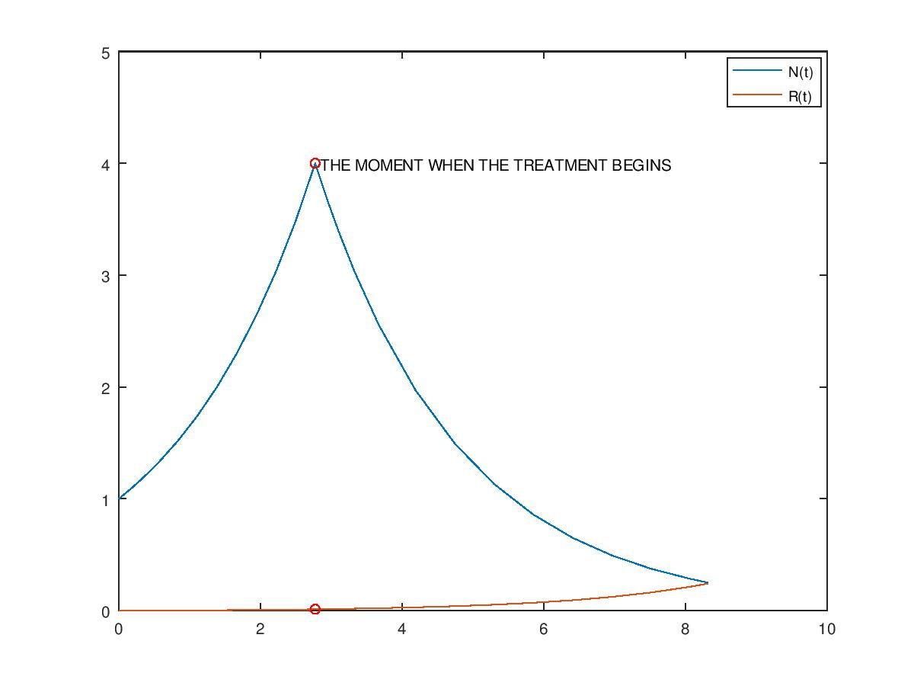
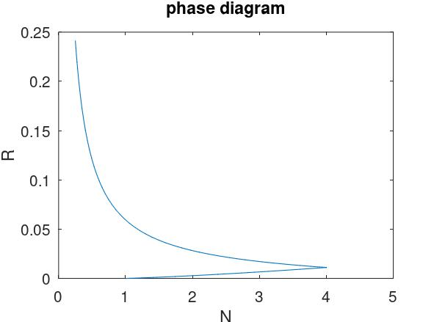
ΣΥΝΔΥΑΣΤΙΚΟ ΓΡΑΦΗΜΑ ΧΡΟΝΟΕΞΕΛΙΞΗΣ ΚΑΙ ΔΙΑΓΡΑΜΜΑ ΦΑΣΕΩΝ

Slide 16
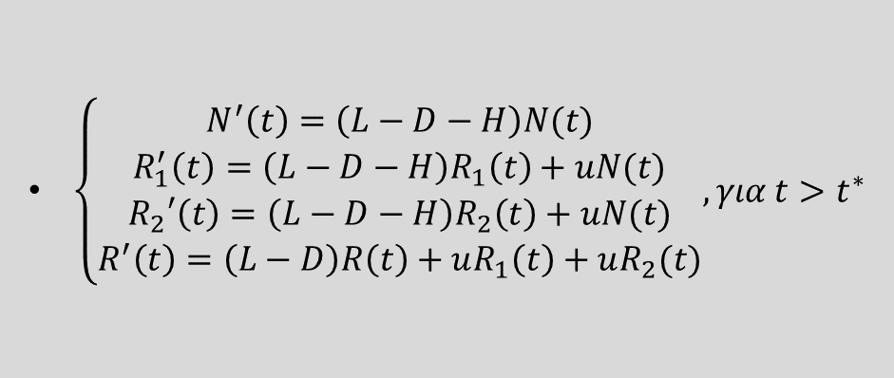
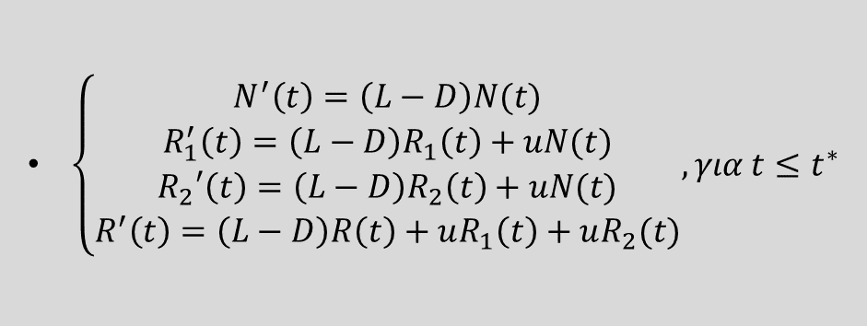
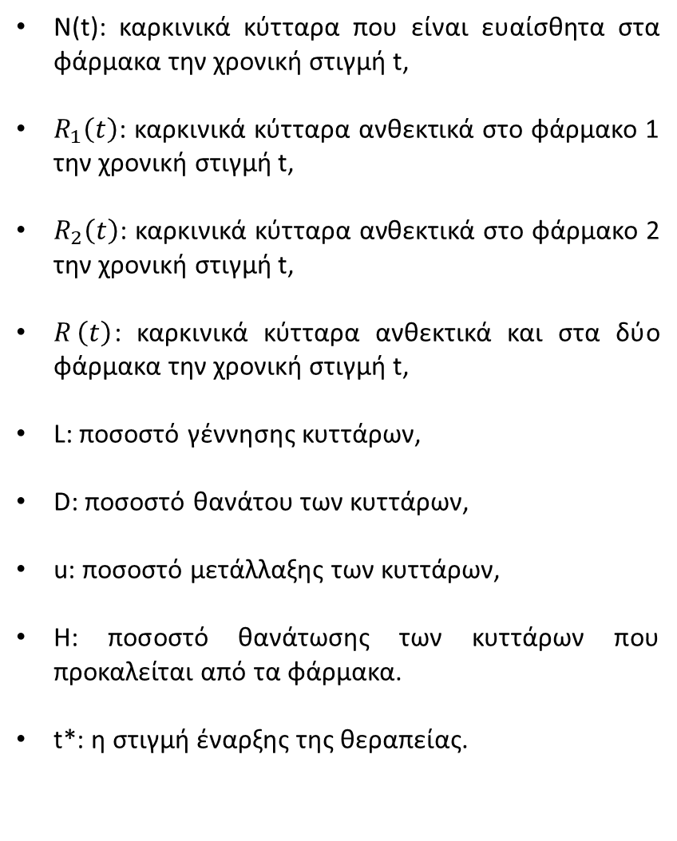
ΜΟΝΤΕΛΟ ΔΥΟ ΦΑΡΜΑΚΩΝ
Οι εξισώσεις του μοντέλου πριν την χορήγηση των φαρμάκων:
N(t): καρκινικά κύτταρα που είναι ευαίσθητα στα φάρμακα την χρονική στιγμή t,
$R_{1}\left(t\right)$: καρκινικά κύτταρα ανθεκτικά στο φάρμακο 1 την χρονική στιγμή t,
$R_{2}\left(t\right)$: καρκινικά κύτταρα ανθεκτικά στο φάρμακο 2 την χρονική στιγμή t,
$R_{ }\left(t\right)$: καρκινικά κύτταρα ανθεκτικά και στα δύο φάρμακα την χρονική στιγμή t,
L: ποσοστό γέννησης κυττάρων,
D: ποσοστό θανάτου των κυττάρων,
u: ποσοστό μετάλλαξης των κυττάρων,
H: ποσοστό θανάτωσης των κυττάρων που προκαλείται από τα φάρμακα.
t*: η στιγμή έναρξης της θεραπείας.
$\left\{\begin{matrix}\begin{matrix}\begin{matrix}N^{′}\left(t\right)=\left(L−D\right)N(t) \\ R_{1}^{′}\left(t\right)=\left(L−D\right)R_{1}\left(t\right)+uN(t)\end{matrix} \\ R_{2}′\left(t\right)=\left(L−D\right)R_{2}\left(t\right)+uN(t)\end{matrix} \\ R^{′}\left(t\right)=\left(L−D\right)R\left(t\right)+uR_{1}\left(t\right)+uR_{2}(t)\end{matrix},για t≤t^{∗}\right.$
Οι εξισώσεις του μοντέλου μετά την χορήγηση των φαρμάκων:
$\left\{\begin{matrix}\begin{matrix}\begin{matrix}N^{′}\left(t\right)=\left(L−D−H\right)N(t) \\ R_{1}^{′}\left(t\right)=\left(L−D−H\right)R_{1}\left(t\right)+uN(t)\end{matrix} \\ R_{2}′\left(t\right)=\left(L−D−H\right)R_{2}\left(t\right)+uN(t)\end{matrix} \\ R^{′}\left(t\right)=\left(L−D\right)R\left(t\right)+uR_{1}\left(t\right)+uR_{2}(t)\end{matrix},για t>t^{∗}\right.$

Slide 17

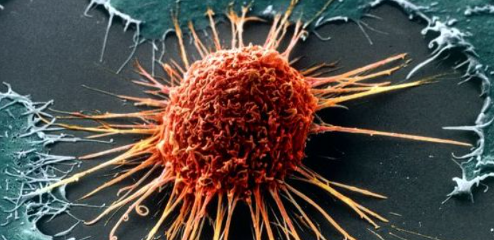

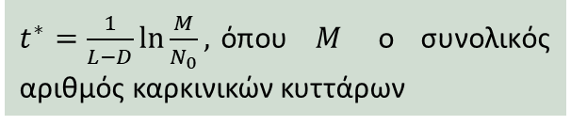
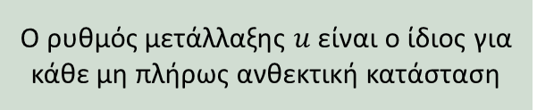

ΥΠΟΘΕΣΕΙΣ ΓΙΑ ΤΟ ΔΕΥΤΕΡΟ ΜΟΝΤΕΛΟ
$$0≤D<L και 0<u≪1$$
$$L−D<H$$
Τα ευαίσθητα κύτταρα έχουν ίδιους ρυθμούς γέννησης και θανάτου με τα ανθεκτικά.
Τα ευαίσθητα κύτταρα μεταλλάσσονται σε ανθεκτικά αλλά όχι το αντίστροφο
Το $H$ παραμένει αμετάβλητο
Ο ρυθμός μετάλλαξης $u$ είναι ο ίδιος για κάθε μη πλήρως ανθεκτική κατάσταση
$t^{∗}=\frac{1}{L−D}\ln{\frac{M}{N_{0}}},$όπου $M$ ο συνολικός αριθμός καρκινικών κυττάρων

Slide 18
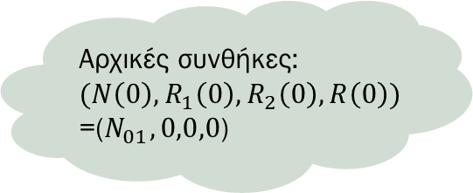
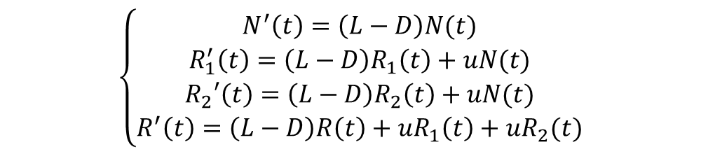

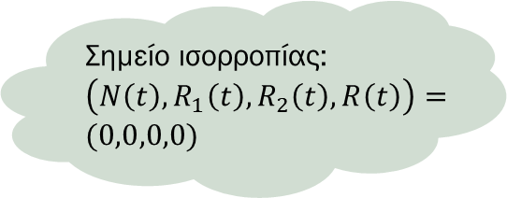
ΕΥΣΤΑΘΕΙΑ ΠΡΙΝ ΤΗΝ ΕΝΑΡΞΗ ΤΗΣ ΘΕΡΑΠΕΙΑΣ
Σημείο ισορροπίας: $\left(N\left(t\right),R_{1}\left(t\right),R_{2}\left(t\right),R\left(t\right)\right)=(0,0,0,0)$
$$\left\{\begin{matrix}\begin{matrix}\begin{matrix}N^{′}\left(t\right)=\left(L−D\right)N(t) \\ R_{1}^{′}\left(t\right)=\left(L−D\right)R_{1}\left(t\right)+uN(t)\end{matrix} \\ R_{2}′\left(t\right)=\left(L−D\right)R_{2}\left(t\right)+uN(t)\end{matrix} \\ R^{′}\left(t\right)=\left(L−D\right)R\left(t\right)+uR_{1}\left(t\right)+uR_{2}(t)\end{matrix}\right.$$
$$\text{Αρχικές} \text{συνθήκες}\text{:}$$
$(N\left(0\right),R_{1}\left(0\right),R_{2}\left(0\right),R\left(0\right))$=($N_{01},0,0,0$)
$$\left|\begin{matrix}\begin{matrix}\begin{matrix}L−D−λ \\ u\end{matrix} \\ u \\ 0\end{matrix} & \begin{matrix}\begin{matrix}\begin{matrix}0 \\ L−D−λ\end{matrix} \\ 0 \\ u\end{matrix} & \begin{matrix}\begin{matrix}\begin{matrix}0 \\ 0\end{matrix} \\ L−D−λ \\ u\end{matrix} & \begin{matrix}\begin{matrix}0 \\ 0\end{matrix} \\ 0 \\ L−D−λ\end{matrix}\end{matrix}\end{matrix}\end{matrix}\right|=0=>{\left(L−D−λ\right)}^{4}=0$$
$$=>λ_{1},λ_{2},λ_{3},λ_{4}=L−D>0$$
Παρατηρώ ότι το σύστημα έχει μια τετραπλή ιδιοτιμή, θετική, επομένως το σημείο ισορροπίας είναι ασταθές.

Slide 19
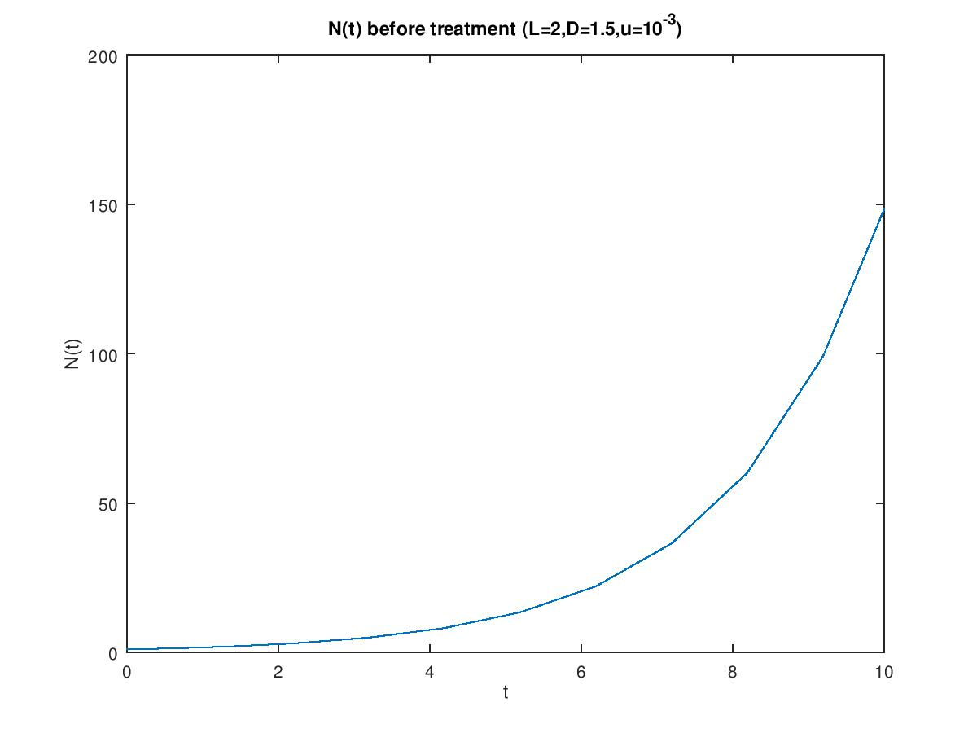
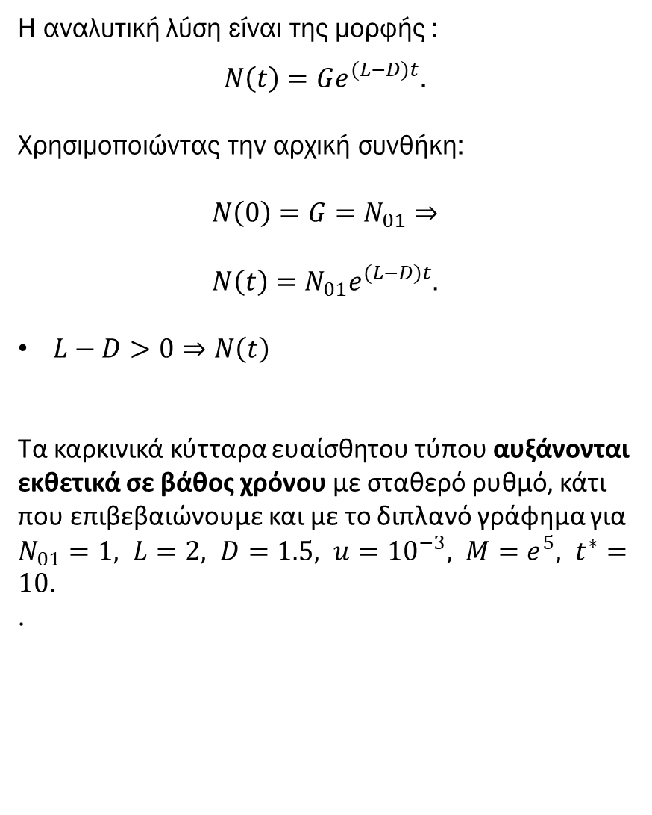

ΑΝΑΛΥΤΙΚΗ ΛΥΣΗ ΚΑΙ ΓΡΑΦΗΜΑΤΑ ΠΡΙΝ ΤΗΝ ΘΕΡΑΠΕΙΑ
ΕΥΑΙΣΘΗΤΑ ΚΥΤΤΑΡΑ $N(t)$:
Η αναλυτική λύση είναι της μορφής :
$$N\left(t\right)=Ge^{(L−D)t}\text{.}$$
$$\text{Χρησιμοποιώντας} \text{την} \text{αρχική} \text{συνθήκη}\text{:}$$
$$N\left(0\right)=G=N_{01}⇒$$
$$N\left(t\right)=N_{01}e^{(L−D)t}\text{.}$$
$L−D>0⇒N\left(t\right)$
Τα καρκινικά κύτταρα ευαίσθητου τύπου αυξάνονται
εκθετικά σε βάθος χρόνου με σταθερό ρυθμό, κάτι που επιβεβαιώνουμε και με το διπλανό γράφημα για $N_{01}=1, L=2, D=1.5, u={10}^{−3}, M=e^{5}, t^{∗}=10$.
.

Slide 20
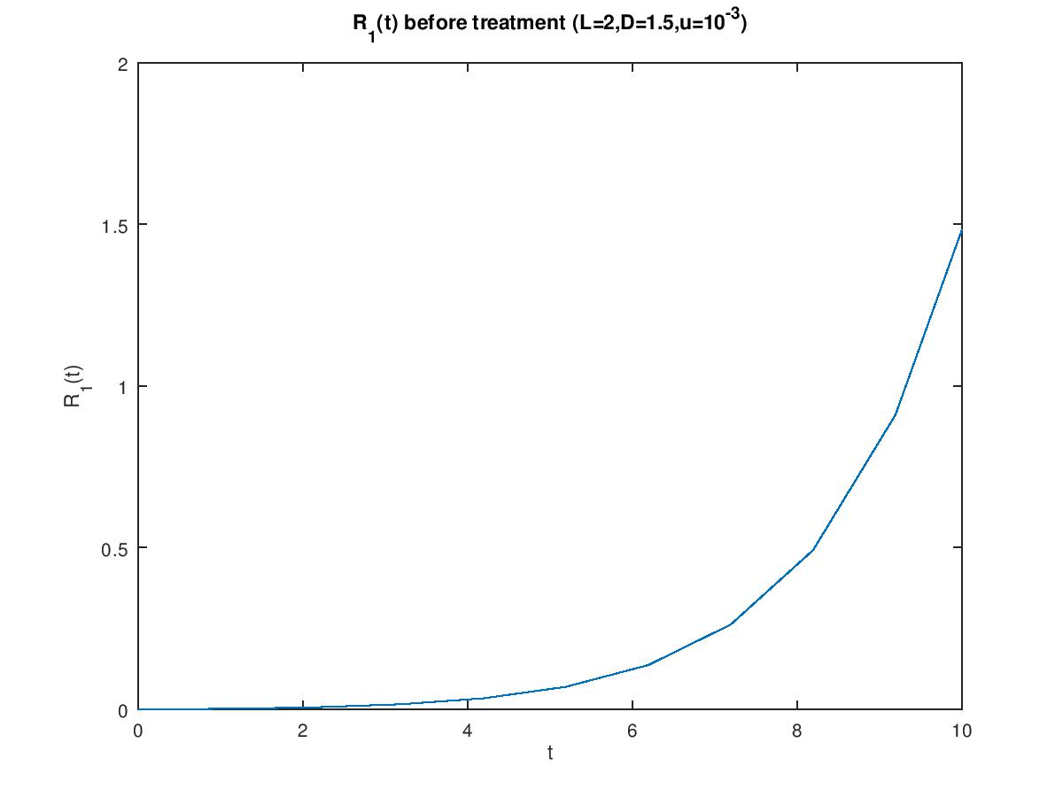
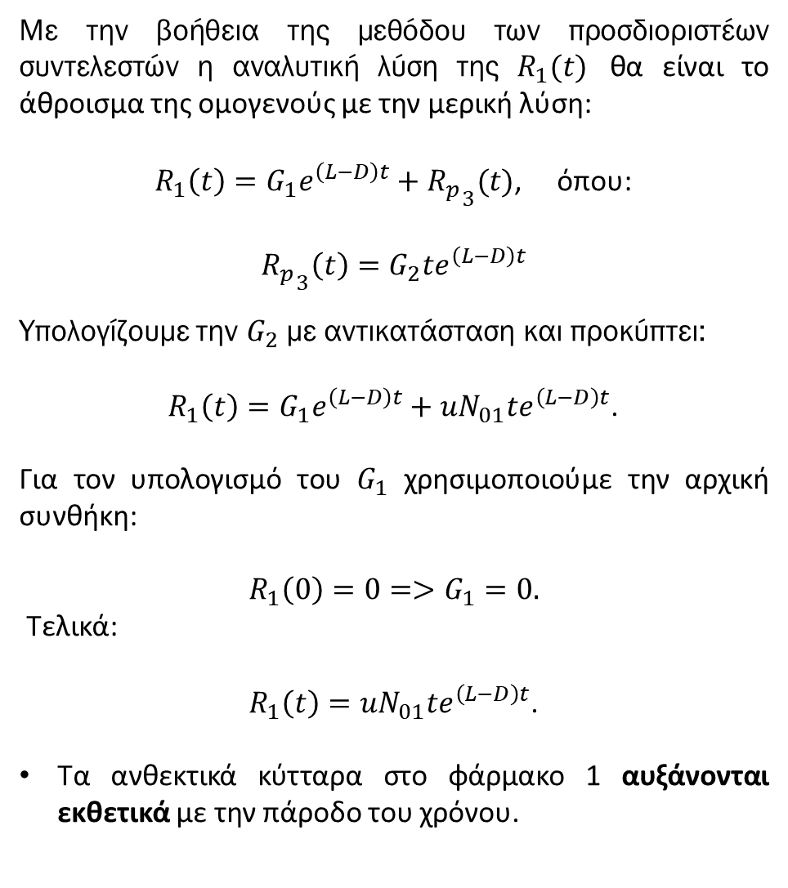
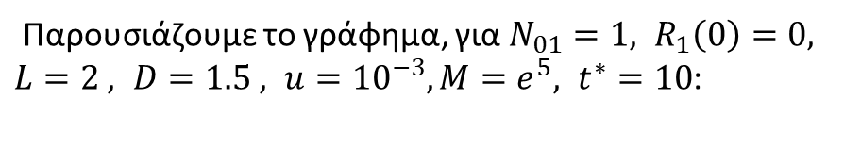
ΑΝΘΕΚΤΙΚΑ ΚΥΤΤΑΡΑ ΣΤΟ ΦΑΡΜΑΚΟ 1 , $R_{1}(t)$:
Με την βοήθεια της μεθόδου των προσδιοριστέων συντελεστών η αναλυτική λύση της $R_{1}(t)$ θα είναι το άθροισμα της ομογενούς με την μερική λύση:
$R_{1}\left(t\right)=G_{1}e^{\left(L−D\right)t}+{R_{p}}_{3}(t)$, όπου:
$${R_{p}}_{3}\left(t\right)=G_{2}te^{\left(L−D\right)t}$$
Υπολογίζουμε την $G_{2}$ με αντικατάσταση και προκύπτει:
${R_{1}\left(t\right)=G}_{1}e^{\left(L−D\right)t}+uN_{01}te^{\left(L−D\right)t}$.
Για τον υπολογισμό του $G_{1}$ χρησιμοποιούμε την αρχική συνθήκη:
$$R_{1}\left(0\right)=0=>G_{1}=0.$$
Τελικά:
$R_{1}\left(t\right)=uN_{01}te^{\left(L−D\right)t}$.
Τα ανθεκτικά κύτταρα στο φάρμακο 1 αυξάνονται εκθετικά με την πάροδο του χρόνου.
Παρουσιάζουμε το γράφημα, για $N_{01}=1, R_{1}\left(0\right)=0, L=2 , D=1.5 , u={10}^{−3}, M=e^{5}, t^{∗}=10$:

Slide 21
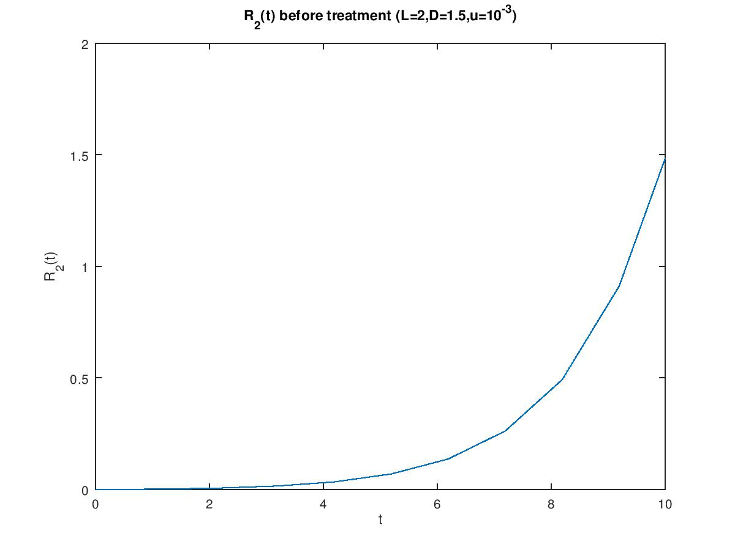
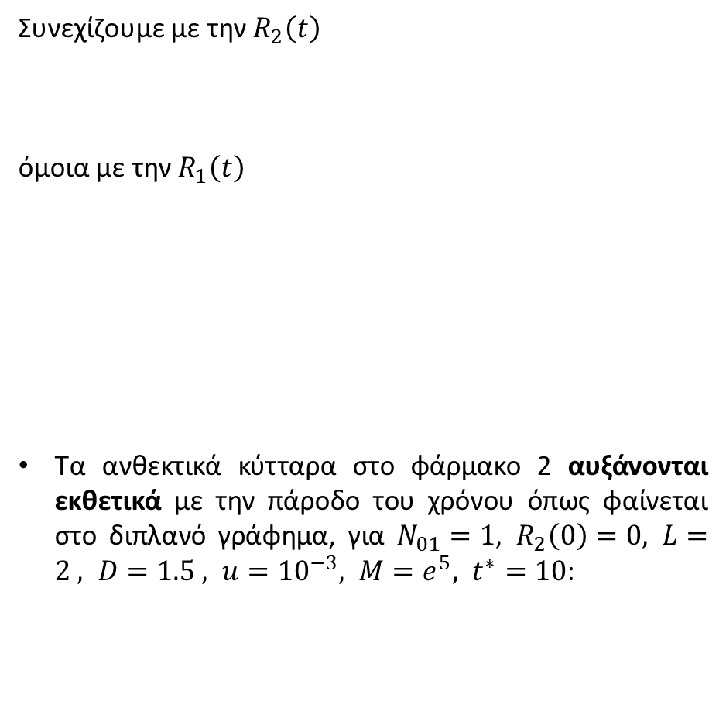

ΑΝΘΕΚΤΙΚΑ ΚΥΤΤΑΡΑ ΣΤΟ ΦΑΡΜΑΚΟ 2, $R_{2}(t)$:
Συνεχίζουμε με την $R_{2}\left(t\right)$
όμοια με την $R_{1}\left(t\right)$
Τα ανθεκτικά κύτταρα στο φάρμακο 2 αυξάνονται εκθετικά με την πάροδο του χρόνου όπως φαίνεται στο διπλανό γράφημα, για $N_{01}=1, R_{2}\left(0\right)=0, L=2 , D=1.5 , u={10}^{−3}, M=e^{5}, t^{∗}=10$:
αναφέρεται στα καρκινικά κύτταρα που είναι ανθεκτικά στο φάρμακο 2.
$$R_{2}\left(t\right)=uN_{01}te^{\left(L−D\right)t}$$

Slide 22
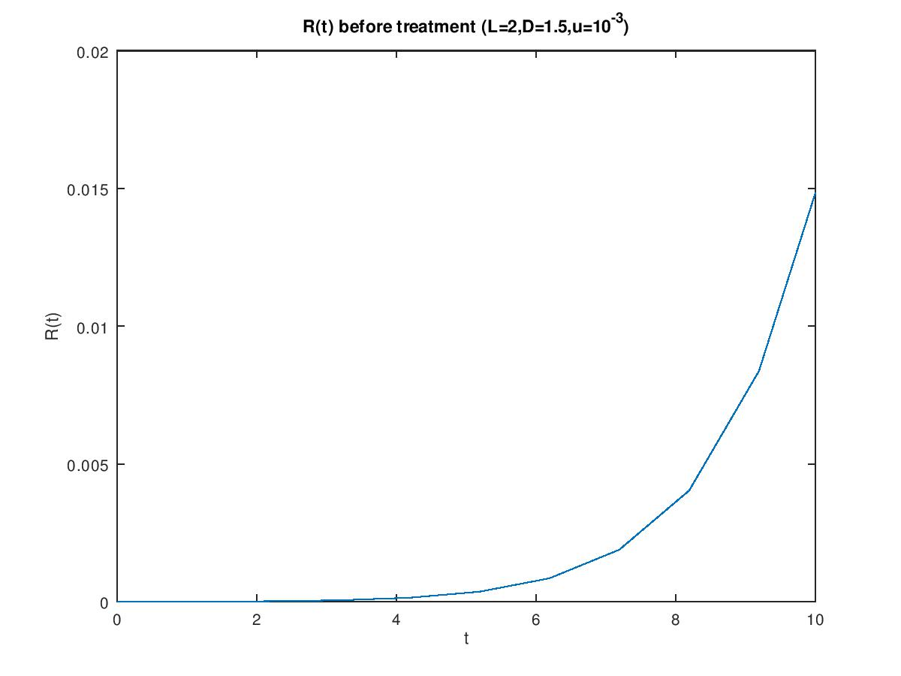
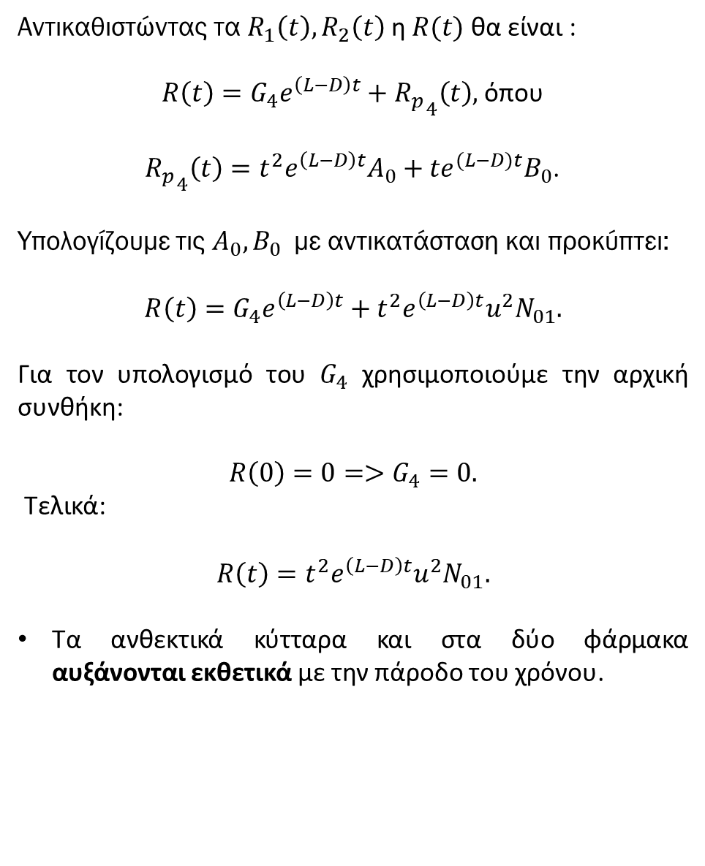
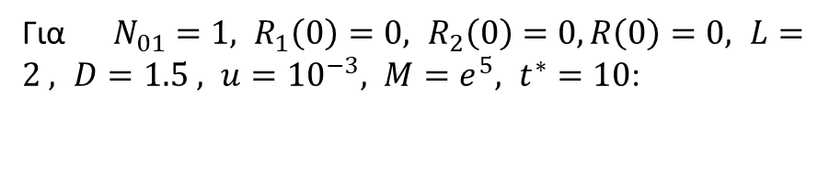
ΑΝΘΕΚΤΙΚΑ ΚΥΤΤΑΡΑ ΚΑΙ ΣΤΑ 2 ΦΑΡΜΑΚΑ , $R(t)$:
Αντικαθιστώντας τα $R_{1}\left(t\right),R_{2}\left(t\right)$ η $R(t)$ θα είναι :
$R\left(t\right)=G_{4}e^{\left(L−D\right)t}+{R_{p}}_{4}\left(t\right),$ όπου
${R_{p}}_{4}\left(t\right)=t^{2}e^{\left(L−D\right)t}A_{0}+{te}^{(L−D)t}B_{0}$.
Υπολογίζουμε τις $A_{0}, B_{0}$με αντικατάσταση και προκύπτει:
$${R\left(t\right)=G}_{4}e^{\left(L−D\right)t}+t^{2}e^{\left(L−D\right)t}u^{2}N_{01}.$$
Για τον υπολογισμό του $G_{4}$ χρησιμοποιούμε την αρχική συνθήκη:
$$R\left(0\right)=0=>G_{4}=0.$$
Τελικά:
$$R\left(t\right)=t^{2}e^{\left(L−D\right)t}u^{2}N_{01}.$$
Τα ανθεκτικά κύτταρα και στα δύο φάρμακα αυξάνονται εκθετικά με την πάροδο του χρόνου.
Για $N_{01}=1, R_{1}\left(0\right)=0, R_{2}\left(0\right)=0, R\left(0\right)=0, L=2 , D=1.5 , u={10}^{−3}, M=e^{5}, t^{∗}=10$:

Slide 23
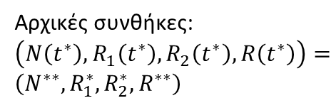
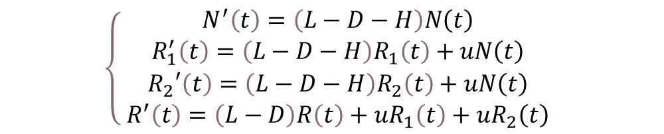
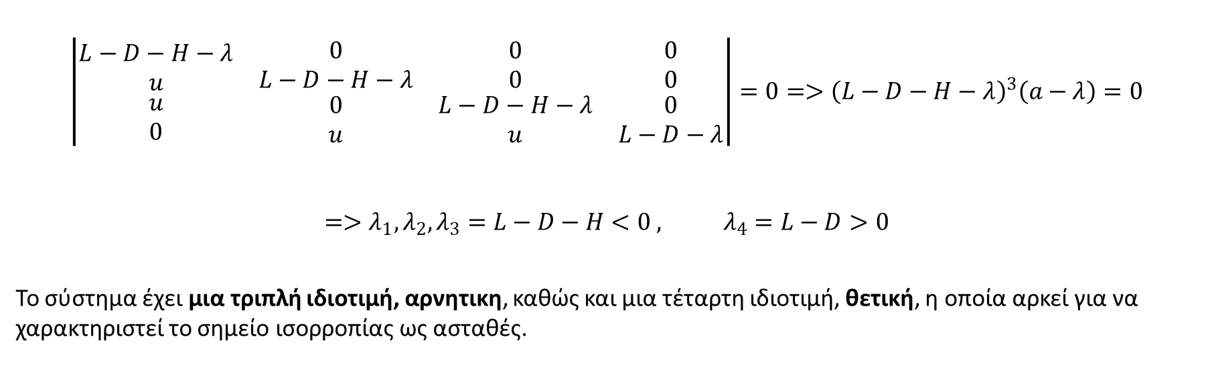

ΕΥΣΤΑΘΕΙΑ ΜΕΤΑ ΤΗΝ ΕΝΑΡΞΗ ΤΗΣ ΘΕΡΑΠΕΙΑΣ
$$\left\{ \begin{matrix}\begin{matrix}\begin{matrix}N^{′}\left(t\right)=\left(L−D−H\right)N\left(t\right) \\ R_{1}^{′}\left(t\right)=\left(L−D−H\right)R_{1}\left(t\right)+uN\left(t\right)\end{matrix} \\ R_{2}′\left(t\right)=\left(L−D−H\right)R_{2}\left(t\right)+uN\left(t\right)\end{matrix} \\ R^{′}\left(t\right)=\left(L−D\right)R\left(t\right)+uR_{1}\left(t\right)+uR_{2}\left(t\right)\end{matrix} \right.$$
Σημείο ισορροπίας:
$$\left(N\left(t\right),R_{1}\left(t\right),R_{2}\left(t\right),R(t)\right)=\left(0,0,0,0\right).$$
Αρχικές συνθήκες: $\left(N\left(t^{∗}\right),R_{1}\left(t^{∗}\right),R_{2}\left(t^{∗}\right),R\left(t^{∗}\right)\right)=\left(N^{∗∗},R_{1}^{∗},R_{2}^{∗},R^{∗∗}\right)$
$$\left|\begin{matrix}\begin{matrix}\begin{matrix}L−D−H−λ \\ u\end{matrix} \\ u \\ 0\end{matrix} & \begin{matrix}\begin{matrix}\begin{matrix}0 \\ L−D−H−λ\end{matrix} \\ 0 \\ u\end{matrix} & \begin{matrix}\begin{matrix}\begin{matrix}0 \\ 0\end{matrix} \\ L−D−H−λ \\ u\end{matrix} & \begin{matrix}\begin{matrix}0 \\ 0\end{matrix} \\ 0 \\ L−D−λ\end{matrix}\end{matrix}\end{matrix}\end{matrix}\right|=0=>{\left(L−D−H−λ\right)}^{3}\left(a−λ\right)=0$$
$$=>λ_{1},λ_{2},λ_{3}=L−D−Η<0 , λ_{4}=L−D>0$$
Το σύστημα έχει μια τριπλή ιδιοτιμή, αρνητικη, καθώς και μια τέταρτη ιδιοτιμή, θετική, η οποία αρκεί για να χαρακτηριστεί το σημείο ισορροπίας ως ασταθές.

Slide 24


ΑΝΑΛΥΤΙΚΗ ΛΥΣΗ ΚΑΙ ΓΡΑΦΗΜΑΤΑ ΜΕΤΑ ΤΗΝ ΘΕΡΑΠΕΙΑ
ΕΥΑΙΣΘΗΤΑ ΚΥΤΤΑΡΑ $N(t)$:
Η αναλυτική λύση είναι της μορφής :
$$N\left(t\right)=Ie^{\left(L−D−H\right)t}.$$
Χρησιμοποιώντας την αρχική συνθήκη $N\left(t^{∗}\right)={N^{∗}}^{∗}:$
$$I=\frac{{N^{∗}}^{∗}}{e^{\left(L−D−H\right)t^{∗}}} .$$
$L−D−H<0⇒N(t)$
Τα ευαίσθητα καρκινικά κύτταρα συνεχώς θα μειώνονται, όπως και αναμέναμε λόγω θανάτωσης από το συνδυασμό φαρμάκων. Τα αποτελέσματα διακρίνονται και στο διπλανό διάγραμμα, για ${N^{∗}}^{∗}=5, L=2 , D=1.5 , u={10}^{−3}, H=1, M=5e^{5}, t^{∗}=10$:

Slide 25


ΑΝΘΕΚΤΙΚΑ ΚΥΤΤΑΡΑ ΣΤΟ ΦΑΡΜΑΚΟ 1 , $R_{1}(t)$:
Με την βοήθεια της μεθόδου των προσδιοριστέων συντελεστών η αναλυτική λύση της $R_{1}(t)$ θα είναι το άθροισμα της ομογενούς με την μερική λύση:
$R_{1}\left(t\right)=I_{1}e^{\left(L−D−H\right)t}+R_{p5}\left(t\right),$όπου:
$R_{p5}\left(t\right)=I_{2}te^{\left(L−D−H\right)t}$.
Υπολογίζουμε την $I_{2}$ με αντικατάσταση και προκύπτει:
${R_{1}\left(t\right)=I}_{1}e^{\left(L−D−H\right)t}+uIte^{\left(L−D−H\right)t},$ όπου:
$I_{1}=\frac{R_{1}^{∗}}{e^{\left(L−D−H\right)t^{∗}}}−uIt^{∗}$ (από αρχική συνθήκη $R_{1}\left(t^{∗}\right)=R_{1}^{∗}$).
Ο όρος $L−D−H<0$ και έτσι τελικά τα κύτταρα $R_{1}\left(t\right)$ συνεχώς θα μειώνονται. Τα αποτελέσματα φαίνονται στο διπλανό διάγραμμα, για ${N^{∗}}^{∗}=5, R_{1}^{∗}=3, L=2 , D=1.5 , u={10}^{−3}, H=1, M={5e}^{5}, t^{∗}=10$:

Slide 26


ΑΝΘΕΚΤΙΚΑ ΚΥΤΤΑΡΑ ΣΤΟ ΦΑΡΜΑΚΟ 2 , $R_{2}(t)$:
Σε απόλυτη αντιστοιχία με την $R_{1}\left(t\right),$
$${R_{2}\left(t\right)=I}_{3}e^{\left(L−D−H\right)t}+uIte^{\left(L−D−H\right)t},$$
και μέσω της αρχικής συνθήκης $R_{2}\left(t^{∗}\right)=R_{2}^{∗}:$
$$I_{3}=\frac{R_{2}^{∗}}{e^{\left(L−D−H\right)t^{∗}}}−uIt^{∗}.$$
Από τον τύπο της μεταβλητής $R_{2}(t)$ συμπεραίνουμε πως τα ανθεκτικά κύτταρα στο φάρμακο 2 θα μειώνονται συνεχώς, κλείνοντας προς το 0, καθώς $L−D−H<0$. Σχηματικά, για ${N^{∗}}^{∗}=5, R_{2}^{∗}=3, L=2 , D=1.5 , u={10}^{−3}, H=1, M={5e}^{5}, t^{∗}=10$ έχουμε:

Slide 27



ΑΝΘΕΚΤΙΚΑ ΚΥΤΤΑΡΑ ΚΑΙ ΣΤΑ 2 ΦΑΡΜΑΚΑ $R(t)$:
Η γενική λύση θα είναι το άθροισμα της ομογενούς με την μερική λύση ${R_{p}}_{6}\left(t\right):$
$R\left(t\right)=I_{4}e^{\left(L−D\right)t}+{R_{p}}_{6}(t)$, όπου:
$${R_{p}}_{6}\left(t\right)=e^{\left(L−D−H\right)t}\left(A_{1}t+B_{1}\right)$$
Υπολογίζουμε τα $A_{1}, B_{1}$ με αντικατάσταση και προκύπτει:
$${R\left(t\right)=I}_{4}e^{\left(L−D\right)t}+e^{\left(L−D−H\right)t}\left[−\frac{4u^{2}I}{H}−u\left(I_{1}+I_{3}\right)\right]$$
Για τον υπολογισμό της $I_{4}$ χρησιμοποιούμε την:
$R\left(t^{∗}\right)={R^{∗}}^{∗}$.
$L−D>0$ ενώ $L−D−H<0$, επομένως τα ανθεκτικά κύτταρα και στα δύο φάρμακα θα συνεχίζουν να αυξάνονται και η θεραπεία απλώς θα επιβραδύνει το ρυθμό ανάπτυξής τους.
Για ${N^{∗}}^{∗}=5, R_{1}^{∗}=3, R_{2}^{∗}=3, {R^{∗}}^{∗}=1, L=2 , D=1.5 , u={10}^{−3}, H=1, M={5e}^{5}, t^{∗}=10$:

Slide 28


$t^{∗}=2\ln{10, N_{01}=1, R_{1}\left(0\right)=0, R_{2}\left(0\right)=0, } L=2 , D=1.5 , u={10}^{−3}, H=1,M=10$:
Η ΣΥΝΟΛΙΚΗ ΕΞΕΛΙΞΗ ΚΑΘΕ ΜΕΤΑΒΛΗΤΗΣ ΠΡΙΝ ΚΑΙ ΜΕΤΑ ΤΗΝ ΘΕΡΑΠΕΙΑ.
Ο ΚΟΚΚΙΝΟΣ ΚΥΚΛΟΣ ΜΑΣ ΔΕΙΧΝΕΙ ΤΗ ΣΤΙΓΜΗ ΠΟΥ ΞΕΚΙΝΑΕΙ Η ΘΕΡΑΠΕΙΑ.

Slide 29

$t^{∗}=2\ln{10, N_{01}=1, R_{1}\left(0\right)=0, R_{2}\left(0\right)=0, } L=2 , D=1.5 , u={10}^{−3}, H=1, M=10$:
Τα διαγράμματα φάσεων του μοντέλου μας δείχνουν την εξέλιξη κάθε μεταβλητής σε σχέση με την άλλη, χωρίς να φαίνεται η εξέλιξη κάθε μιας με το χρόνο.

Slide 30



ΜΟΝΤΕΛΟ CICV
Cancer-Immune-Chemotherapy-Vitamins: καρκίνου-ανοσο-χημειοθεραπείας-βιταμινών
$$\left\{\begin{matrix}C^{′}\left(t\right)=r_{1}C\left(t\right)\left(1−r_{2}C\left(t\right)\right)−\frac{a_{1}C\left(t\right)I\left(t\right)}{k_{1}+C\left(t\right)}−b_{1}C\left(t\right)=f_{1}(C\left(t\right),I\left(t\right)) \\ I^{′}\left(t\right)=d−a_{2}C\left(t\right)I\left(t\right)+\frac{a_{3}C^{2}\left(t\right)I\left(t\right)}{C^{2}\left(t\right)+k_{2}}−b_{2}I\left(t\right)+g=f_{2}(C\left(t\right),I\left(t\right)) \end{matrix}\right.$$
C(t): τα καρκινικά κύτταρα,
I(t): τα κύτταρα του ανοσοποιητικού,
­$r_{1}$: ο ρυθμός ανάπτυξης των καρκινικών κυττάρων,
$r_{2}$: η φέρουσα ικανότητα των καρκινικών κυττάρων,
$a_{1}$: το ποσοστό κάθαρσης του όγκου,
$k_{1}$: ο χρόνος ημιζωής των καρκινικών κυττάρων,
$b_{1}$: ο ρυθμός θανάτωσης των καρκινικών κυττάρων λόγω χημειοθεραπείας,
$d$: ο αριθμός των ανοσοκυττάρων που παράγονται,
$g$: ο ρυθμός αύξησης των κυττάρων του ανοσοποιητικού λόγω βιταμινών,
$b_{2}$: ο φυσικός ρυθμός θανάτωσης των ανοσοκυττάρων συν τον ρυθμό θανάτωσής τους από τη χημειοθεραπεία,
$a_{2}$: το ποσοστό καταστολής των ανοσοκυττάρων λόγω των καρκινικών ,
$a_{3}$: ο ρυθμός αντίδρασης των κυττάρων του ανοσοποιητικού
$k_{2}$: ο χρόνος ημιζωής των ανοσοκυττάρων.

Slide 31

ΣΧΗΜΑΤΙΚΗ ΑΠΕΙΚΟΝΙΣΗ
Τα καρκινικά κύτταρα ‘’μάχονται’’ με τα ανοσοκύτταρα όσο εμείς αποδυναμώνουμε τα πρώτα με την βοήθεια της χημειοθεραπείας και αντίστοιχα ενδυναμώνουμε τα δεύτερα με την τακτική λήψη βιταμινών.

Slide 32

ΠΡΩΤΟ ΣΗΜΕΙΟ ΙΣΟΡΡΟΠΙΑΣ ΤΟΥ ΜΟΝΤΕΛΟΥ CICV
$C^{′}\left(t\right)=r_{1}C\left(t\right)\left(1−r_{2}C\left(t\right)\right)−\frac{a_{1}C\left(t\right)I\left(t\right)}{k_{1}+C\left(t\right)}−b_{1}C\left(t\right)$
$I^{′}\left(t\right)=d−a_{2}C\left(t\right)I\left(t\right)+\frac{a_{3}C^{2}\left(t\right)I\left(t\right)}{C^{2}\left(t\right)+k_{2}}−b_{2}I\left(t\right)+g$
Θέτουμε
$C^{′}\left(t\right)=0 και I^{′}\left(t\right)=0$.
Θέτουμε
𝐶^′ (𝑡)=0 𝜅𝛼𝜄 𝐼^′ (𝑡)=0.
Θέτουμε $C(t)=0$, δηλαδή μια κατάσταση χωρίς καρκινικά κύτταρα.
Θέτουμε 𝐶(𝑡)=0, δηλαδή μια κατάσταση χωρίς καρκινικά κύτταρα.
Τότε, $C^{′}\left(t\right)=0$
Τότε, 𝐶^′ (𝑡)=0
Αντικαθιστώντας στη $I^{′}\left(t\right)$θα πάρουμε: $I^{\#}=\frac{d+g}{b_{2}}$...
Αντικαθιστώντας στη 𝐼^′ (𝑡) θα πάρουμε: 𝐼^#=(𝑑+𝑔)/𝑏_2 ...
Έτσι, έχουμε το σημείο $S_{1}=(0,\frac{d+g}{b_{2}})$.
Έτσι, έχουμε το σημείο 𝑆_1=(0,(𝑑+𝑔)/𝑏_2 ).

Slide 33





ΔΕΥΤΕΡΟ ΣΗΜΕΙΟ ΙΣΟΡΡΟΠΙΑΣ
Λύνουμε την πρώτη σχέση ως προς $I$, θέτοντας $C^{′}\left(t\right)=0$.
$$I^{∗}=\frac{\left(k_{1}+C\right)[r_{1}\left(1−r_{2}C\right)−b_{1}]}{a_{1}}$$
Για το $C$, αντικαθιστούμε το $I$ στη δεύτερη σχέση θέτοντας $I^{′}\left(t\right)=0$.
Χωρίζουμε τους όρους ανάλογα με τον εκθέτη του $C:$
$C^{5}→a_{2}r_{1}r_{2}=P_{1}$
$$C^{4}→a_{2}\left(k_{1}r_{1}r_{2}−r_{1}+b_{1}\right)+r_{1}r_{2}\left(b_{2}−a_{3}\right)=P_{2}$$
$$C^{3}→k_{1}a_{2}\left(b_{1}−r_{1}\right)+k_{2}a_{2}r_{1}r_{2}+\left(k_{1}r_{1}r_{2}−r_{1}+b_{1}\right)\left(b_{2}−a_{3}\right)=P_{3}$$
$$C^{2}→{(b}_{2}−a_{3})\left(k_{1}b_{1}−k_{1}r_{1}\right)+a_{2}k_{2}\left(k_{1}r_{1}r_{2}−r_{1}+b_{1}\right)+k_{2}b_{2}r_{1}r_{2}+a_{1}\left(d+g\right)=P_{4}$$
$$C→k_{1}k_{2}a_{2}\left(b_{1}−r_{1}\right)+b_{2}k_{2}\left(k_{1}r_{1}r_{2}−r_{1}+b_{1}\right)=P_{5}$$
$$C^{0}→a_{1}k_{2}\left(d+g\right)+k_{1}k_{2}b_{2}\left(b_{1}−r_{1}\right)=P_{6}$$
Το δεύτερο σημείο ισορροπίας μας θα είναι το $S_{2}(C^{∗},I^{∗})$ όπου $C^{∗}$ είναι η θετική ρίζα του πολυωνύμου:
$$P_{1}C^{5}+P_{2}C^{4}+P_{3}C^{3}+P_{4}C^{2}+P_{5}C+P_{6}=0$$
Η συνθήκη $r_{1}\left(1−r_{2}C^{∗}\right)>b_{1}$ μας εξασφαλίζει το θετικό πρόσημο για το $I^{∗}$.

Slide 34

ΕΥΣΤΑΘΕΙΑ ΤΟΥ ΣΥΣΤΗΜΑΤΟΣ
Για να μελετήσουμε την ευστάθεια του $S_{1}$ υπολογίζουμε τις ιδιοτιμές του ιακωβιανού πίνακα στο $S_{1}=(0,\frac{d+g}{b_{2}})$:
$$\det\left( J\left[S_{1}\right]−λI\right)=0=>\left|\begin{matrix}r_{1}−\frac{a_{1}\left(d+g\right)}{k_{1}b_{2}}−b_{1}−λ & 0 \\ \frac{−a_{2}\left(d+g\right)}{b_{2}} & −b_{2}−λ\end{matrix}\right|=0$$
$$=>λ_{1}=r_{1}−\frac{a_{1}\left(d+g\right)}{k_{1}b_{2}}−b_{1} \text{ή} λ_{2}=−b_{2}$$
Προφανώς $λ_{2}<0 καθώς b_{2}>0$.
Υποθέτουμε ότι $r_{1}<\frac{a_{1}\left(d+g\right)}{k_{1}b_{2}}+b_{1}$
Έτσι, έχουμε δύο ιδιοτιμές, αρνητικές, και επομένως το σύστημα μας είναι ασυμπτωτικά τοπικά ευσταθές σε μια περιοχή κοντά στο $S_{1}$.

Slide 35




Συνεχίζουμε υπολογίζοντας τις ιδιοτιμές του πίνακα $J\left[S_{2}\right]$:
$$\left|\begin{matrix}r_{1}−2r_{1}r_{2}C^{∗}−\frac{a_{1}I^{∗}k_{1}}{{\left(k_{1}+C^{∗}\right)}^{2}}−b_{1}−λ & \frac{−a_{1}C^{∗}}{k_{1}+C^{∗}} \\ −a_{2}I^{∗}+\frac{2C^{∗}I^{∗}a_{3}k_{2}}{{\left({C^{∗}}^{2}+k_{2}\right)}^{2}} & −\frac{\left(d+g\right)}{I^{∗}}−λ\end{matrix}\right|=0$$
$$=>λ^{2}−Tr\left(J\left[S_{2}\right]\right)λ+\det\left( J\left[S_{2}\right]\right)=0$$
$r_{1}<2r_{1}r_{2}C^{∗}+\frac{a_{1}I^{∗}k_{1}}{{\left(k_{1}+C^{∗}\right)}^{2}}+b_{1}+\frac{\left(d+g\right)}{I^{∗}}=>Tr\left(J\left[S_{2}\right]\right)<0.$
$\left(\frac{a_{1}C^{∗}}{k_{1}+C^{∗}}\right)\left[−a_{2}I^{∗}+\frac{2C^{∗}I^{∗}a_{3}k_{2}}{{\left({C^{∗}}^{2}+k_{2}\right)}^{2}} \right]>\left(r_{1}−2r_{1}r_{2}C^{∗}−\frac{a_{1}I^{∗}k_{1}}{{\left(k_{1}+C^{∗}\right)}^{2}}−b_{1}\right)\left[\frac{\left(d+g\right)}{I^{∗}}\right]=>\det\left( J\left[S_{2}\right]\right)>0$
Ο πίνακας $J\left[S_{2}\right]$ έχει δύο ιδιοτιμές, αρνητικές και επομένως το σύστημα μας είναι ασυμπτωτικά τοπικά ευσταθές σε μια περιοχή κοντά στο $S_{2}$.
$$Tr\left(J\left[S_{2}\right]\right)=λ_{1}+λ_{2}$$
$${\det\left( J\left[S_{2}\right]\right)=λ}_{1}∙λ_{2}$$
35

Slide 36


ΟΙ ΤΕΣΣΕΡΙΣ ΠΕΡΙΠΤΩΣΕΙΣ ΤΟΥ ΜΟΝΤΕΛΟΥ
ΧΩΡΙΣ ΦΑΡΜΑΚΟ
ΑΝΟΣΟΘΕΡΑΠΕΙΑ
(ΒΙΤΑΜΙΝΕΣ)
ΧΗΜΕΙΟΘΕΡΑΠΕΙΑ
ΧΗΜΕΙΟΘΕΡΑΠΕΙΑ ΚΑΙ ΒΙΤΑΜΙΝΕΣ
Για όλα τα γραφήματα που θα ακολουθήσουν, οι τιμές των παραμέτρων βασίζονται στον διπλανό πίνακα:

Slide 37



ΠΕΡΙΠΤΩΣΗ 1-ΧΩΡΙΣ ΦΑΡΜΑΚΟ
$$b_{1}=g=0$$
Για μια ποικιλία αρχικών τιμών $C_{0}$, ο πληθυσμός των καρκινικών κυττάρων σταθεροποιείται ασυμπτωτικά στο 2,24 μετά από περίπου 30 ημέρες.
Η ΕΞΕΛΙΞΗ ΤΩΝ ΚΑΡΚΙΝΙΚΩΝ ΚΥΤΤΑΡΩΝ ΜΕ ΤΗΝ ΠΑΡΟΔΟ ΤΟΥ ΧΡΟΝΟΥ

Slide 38




Τα ανοσοκύτταρα σταθεροποιούνται ασυμπτωτικά στο 0,97(η τιμή του $Ι^{∗}$ ) μετά από περίπου 30 ημέρες.
Το μοντέλο μας καταλήγει τελικά στο $S_{2}(2.24,0.97)$. Η εξάλειψη του όγκου είναι αδύνατη χωρίς σχέδιο θεραπείας.
Η ΕΞΕΛΙΞΗ ΤΩΝ ΑΝΟΣΟΚΥΤΤΑΡΩΝ ΜΕ ΤΗΝ ΠΑΡΟΔΟ ΤΟΥ ΧΡΟΝΟΥ
ΤΟ ΔΙΑΓΡΑΜΜΑ ΦΑΣΕΩΝ ΤΟΥ ΜΟΝΤΕΛΟΥ CICV ΧΩΡΙΣ ΘΕΡΑΠΕΙΑ

Slide 39



ΠΕΡΙΠΤΩΣΗ 2-ΑΝΟΣΟΘΕΡΑΠΕΙΑ
$$b_{1}=0$$
Για διάφορες αρχικές συνθήκες $C_{0}$, ο πληθυσμός των καρκινικών κυττάρων καταλήγει τελικά στην τιμή 1,88(η τιμή του $C^{∗}$ για $b_{1}=0$ και $g=0.5463)$μετά από περίπου 40 ημέρες.
Η ΕΞΕΛΙΞΗ ΤΩΝ ΚΑΡΚΙΝΙΚΩΝ ΚΥΤΤΑΡΩΝ ΜΕ ΤΗΝ ΠΑΡΟΔΟ ΤΟΥ ΧΡΟΝΟΥ ΜΕ ΑΝΟΣΟΘΕΡΑΠΕΙΑ

Slide 40




Για διάφορες αρχικές συνθήκες $I_{0}$, ο πληθυσμός των ανοσοκυττάρων καταλήγει τελικά στην τιμή 1,97(η τιμή του $I^{∗}$ για $b_{1}=0$ και $g=0.5463)$μετά από περίπου 40 ημέρες.
Το μοντέλο μας καταλήγει στο $S_{2}(1.88,1.97)$.
Ενώ υπάρχει σημαντική μείωση των καρκινικών κυττάρων σε σχέση με την περίπτωση 1, το ανοσοποιητικό σύστημα εξακολουθεί να μην μπορεί να εξαλείψει ολοκληρωτικά τον όγκο.
Η ΕΞΕΛΙΞΗ ΤΩΝ ΑΝΟΣΟΚΥΤΤΑΡΩΝ ΜΕ ΤΗΝ ΠΑΡΟΔΟ ΤΟΥ ΧΡΟΝΟΥ ΜΕ ΑΝΟΣΟΘΕΡΑΠΕΙΑ
ΤΟ ΔΙΑΓΡΑΜΜΑ ΦΑΣΕΩΝ ΤΟΥ ΜΟΝΤΕΛΟΥ CICV ΜΕ ΑΝΟΣΟΘΕΡΑΠΕΙΑ

Slide 41



ΠΕΡΙΠΤΩΣΗ 3-ΧΗΜΕΙΟΘΕΡΑΠΕΙΑ
Η ΕΞΕΛΙΞΗ ΤΩΝ ΚΑΡΚΙΝΙΚΩΝ ΚΥΤΤΑΡΩΝ ΜΕ ΤΗΝ ΠΑΡΟΔΟ ΤΟΥ ΧΡΟΝΟΥ ΜΕ ΧΗΜΕΙΟΘΕΡΑΠΕΙΑ
$$g=0$$
Με την βοήθεια της χημειοθεραπείας τα καρκινικά κύτταρα περιορίζονται σημαντικά και για διάφορες αρχικές συνθήκες η τιμή τους σταθεροποιείται στο 0.62 (η τιμή του $C^{∗}$ για $b_{1}=0.2$ και $g=0)$μετά από περίπου 45 ημέρες.

Slide 42





Εκτός από τα καρκινικά κύτταρα παρατηρείται μείωση και στα ανοσοκύτταρα τα οποία σταθεροποιούνται στην τιμή 1.24 (η τιμή του $I^{∗}$ για $b_{1}=0.2$ και $g=0)$ μετά από περίπου 45 μέρες θεραπείας.
Ενώ ο πληθυσμός των καρκινικών κυττάρων έχει ελαττωθεί σημαντικά, χρειάζονται μερικές ακόμη δόσεις για να φτάσουμε στην κατάσταση χωρίς όγκο ($C=0)$, με τις οποίες όμως θα κάνουμε επιπλέον ζημιά και στα κύτταρα του ανοσοποιητικού.
$S_{2}\left(0.62,1.24\right).$
Η ΕΞΕΛΙΞΗ ΤΩΝ ΑΝΟΣΟΚΥΤΤΑΡΩΝ ΜΕ ΤΗΝ ΠΑΡΟΔΟ ΤΟΥ ΧΡΟΝΟΥ ΜΕ ΧΗΜΕΙΟΘΕΡΑΠΕΙΑ
ΤΟ ΔΙΑΓΡΑΜΜΑ ΦΑΣΕΩΝ ΤΟΥ ΜΟΝΤΕΛΟΥ CICV ΜΕ ΧΗΜΕΙΟΘΕΡΑΠΕΙΑ

Slide 43

ΠΕΡΙΠΤΩΣΗ 4-ΧΗΜΕΙΟΘΕΡΑΠΕΙΑ+ΑΝΟΣΟΘΕΡΑΠΕΙΑ(ΒΙΤΑΜΙΝΕΣ)
Με την βοήθεια της χημειοθεραπείας και της ανοσοθεραπείας τα καρκινικά κύτταρα μειώνονται συνεχώς, μέχρι που τελικά μηδενίζονται μετά από περίπου πενήντα ημέρες.
Η ΕΞΕΛΙΞΗ ΤΩΝ ΚΑΡΚΙΝΙΚΩΝ ΚΥΤΤΑΡΩΝ ΜΕ ΤΗΝ ΠΑΡΟΔΟ ΤΟΥ ΧΡΟΝΟΥ ΜΕ ΧΗΜΕΙΟΘΕΡΑΠΕΙΑ ΚΑΙ ΑΝΟΣΟΘΕΡΑΠΕΙΑ

Slide 44




Τα ανοσοκύτταρα παρουσιάζουν αύξηση με την βοήθεια των βιταμινών και σταθεροποιούνται μετά από περίπου 50 ημέρες στην τιμή $Ι^{\#}=2,15$.
Εδώ έχουμε την κατάσταση $S_{1}(0,2.15)$ του μοντέλου στην οποία έχει εξαλειφθεί ο όγκος χωρίς να έχουμε καταστρέψει τα ανοσοκύτταρα.
Η ΕΞΕΛΙΞΗ ΤΩΝ ΑΝΟΣΟΚΥΤΤΑΡΩΝ ΜΕ ΤΗΝ ΠΑΡΟΔΟ ΤΟΥ ΧΡΟΝΟΥ ΜΕ ΧΗΜΕΙΟΘΕΡΑΠΕΙΑ ΚΑΙ ΑΝΟΣΟΘΕΡΑΠΕΙΑ
ΤΟ ΔΙΑΓΡΑΜΜΑ ΦΑΣΕΩΝ ΜΕ ΧΗΜΕΙΟΘΕΡΑΠΕΙΑ ΚΑΙ ΑΝΟΣΟΘΕΡΑΠΕΙΑ

Slide 45

ΣΥΜΠΕΡΑΣΜΑΤΑ
ΜΟΝΤΕΛΑ 1+2
ΜΟΝΤΕΛΟ CICV
Η ταχύτητα ανάπτυξης του καρκίνου καθορίζεται από τον λόγο $\frac{D}{L}$ που επηρεάζει τον εκθέτη των εκθετικών μας.
Αργή ανάπτυξη καρκίνου→$\frac{D}{L}$ κοντά στο 1→μεγαλύτερη αντίσταση πριν την θεραπεία.
Γρήγορη ανάπτυξη → $\frac{D}{L}$ κοντά στο 0→μικρότερη αντίσταση πριν την θεραπεία.
Η εφαρμογή τακτικών δόσεων χημειοθεραπευτικού φαρμάκου και η χορήγηση ανοσοθεραπείας όταν λαμβάνονται ταυτόχρονα μπορούν να πετύχουν μια υγιή κατάσταση χωρίς όγκο και χωρίς εξασθένηση του ανοσοποιητικού συστήματος του ασθενή.

Slide 46
ΜΗΝΥΜΑ ΕΛΠΙΔΑΣ
Ο καρκίνος είναι μία χρόνια και συχνά ιάσιμη νόσος ιδιαίτερα εάν διαγνωσθεί έγκαιρα. Σύμφωνα με τον Παγκόσμιο Οργανισμό Υγείας, εκτιμάται ότι ένα ποσοστό άνω του 30% των καρκίνων μπορεί να προληφθεί ενώ εάν διαγνωστούν έγκαιρα θεραπεύονται σε ποσοστό άνω του 40%. Επιπλέον, έρευνες για τον καρκίνο διεξάγονται και προχωρούν καθημερινά, αφήνοντας ανοιχτή την προοπτική της γονιδιακής θεραπείας, ενώ υπάρχουν και αισιόδοξες προσπάθειες για την ανάπτυξη εμβολίων κατά συγκεκριμένων μορφών καρκίνου.

Slide 47


ΒΙΒΛΙΟΓΡΑΦΙΑ

Slide 48

ΕΥΧΑΡΙΣΤΩ ΠΟΛΥ ΓΙΑ ΤΗΝ ΠΡΟΣΟΧΗ ΣΑΣ, ΝΑ ΕΙΣΤΕ ΚΑΛΑ

